Slide 1


Conception du scénarimage
Bienvenue à la séance d’information sur la création de scénarimages pour l’apprentissage en ligne à rythme libre
Notes:
Bienvenue à la séance d’information sur la création de scénarimages pour l’apprentissage en ligne à rythme libre

Slide 2
Aperçu
Qu’est-ce qu’un scénarimage?
Pourquoi est-ce important?
Rôles et responsabilités
Quand faut-il commencer?
Aperçu des thèmes que nous aborderons aujourd’hui
Principaux éléments requis
Programmation HTML
Intégration d’images
Utilisation du modèle des Services et technologies de l’apprentissage
Est-ce qu’il y a des questions?
Notes:
Aperçu des thèmes que nous aborderons aujourd’hui

Slide 3
Qu’est-ce qu’un scénarimage?
Qu’est-ce qu’un scénarimage?
Pourquoi est-ce important?
Rôles et responsabilités
Quand faut-il commencer?
Un scénarimage pour l’apprentissage en ligne est un simple document de mise en page visuelle qui indique tous les éléments nécessaires d’un cours, par exemple le texte à l’écran, les éléments de multimédia (images, audio, vidéo) et toute fonction interactive pour chaque écran du cours. Il aide également les programmeurs à comprendre la structure et l’enchaînement de votre cours.
Principaux éléments requis
Programmation HTML
Intégration d’images
Utilisation du modèle des Services et technologies de l’apprentissage
Est-ce qu’il y a des questions?
Notes:
Un scénarimage pour l’apprentissage en ligne est un simple document de mise en page visuelle qui indique tous les éléments nécessaires d’un cours, par exemple le texte à l’écran, les éléments de multimédia (images, audio, vidéo) et toute fonction interactive pour chaque écran du cours. Il aide également les programmeurs à comprendre la structure et l’enchaînement de votre cours.

Slide 4
Pourquoi est-ce important?
Qu’est-ce qu’un scénarimage?
Un scénarimage permet aux concepteurs, aux programmeurs, aux spécialistes du domaine, aux clients et à tout autre intervenant de voir le contenu, les éléments des médias et les fonctions interactives avant la programmation. Il indique essentiellement l’idée générale de votre conception, l’enchaînement et la structure du cours, et permet de s’assurer que tous sont sur la même longueur d’onde.
Pourquoi est-ce important?
Rôles et responsabilités
Quand faut-il commencer?
La création de scénarimages est importante parce que l’élaboration d’un produit peut prendre énormément de temps, et toute erreur commise pendant l’étape de l’élaboration peut coûter très cher. En obtenant les approbations avant l’étape de l’élaboration, vous pouvez réduire le nombre de reprises plus tard dans le processus.
Principaux éléments requis
Programmation HTML
Intégration d’images
Finalement, un scénarimage est utilisé pendant le processus d’assurance de la qualité fonctionnelle et le processus d'assurance de la qualité intégrée pour veiller à ce que le cours ait été programmé en tenant compte des demandes du client et qu’il se déroule en respectant celles-ci.
Utilisation du modèle des Services et technologies de l’apprentissage
Est-ce qu’il y a des questions?
Notes:
Un scénarimage permet aux concepteurs, aux programmeurs, aux spécialistes du domaine, aux clients et à tout autre intervenant de voir le contenu, les éléments des médias et les fonctions interactives avant la programmation. Il indique essentiellement l’idée générale de votre conception, l’enchaînement et la structure du cours, et permet de s’assurer que tous sont sur la même longueur d’onde.
La création de scénarimages est importante parce que l’élaboration d’un produit peut prendre énormément de temps, et toute erreur commise pendant l’étape de l’élaboration peut coûter très cher. En obtenant les approbations avant l’étape de l’élaboration, vous pouvez réduire le nombre de reprises plus tard dans le processus.
Finalement, un scénarimage est utilisé pendant le processus d’assurance de la qualité fonctionnelle et le processus d'assurance de la qualité intégrée pour veiller à ce que le cours ait été programmé en tenant compte des demandes du client et qu’il se déroule en respectant celles-ci.

Slide 5
Qui est responsable de la création des scénarimages?
Qu’est-ce qu’un scénarimage?
Secteurs de programme :
Les concepteurs pédagogiques sont responsables de la création de leurs propres scénarimages.
Vous serez également responsables d’obtenir la signature d’approbation finale pour tous les scénarimages avant le début de la programmation;
La Division des services et technologies d’apprentissage offre plusieurs services pour vous aider à mener le processus :
Consultation sur les concepts de la création de scénarimages;
Consultation sur la conformité aux Règles pour l'accessibilité des contenus Web (WCAG) dans les scénarimages;
Analyse de la conception et de la scénarisation des scénarimages;
Recours à des ressources externes pour la conception pédagogique et la création de scénarimages (à l’étude).
Pourquoi est-ce important?
Rôles et responsabilités
Quand faut-il commencer?
Principaux éléments requis
Programmation HTML
Intégration d’images
Utilisation du modèle des Services et technologies de l’apprentissage
Est-ce qu’il y a des questions?
Notes:
Secteurs de programme :
Les concepteurs pédagogiques sont responsables de la création de leurs propres scénarimages.
Vous serez également responsables d’obtenir la signature d’approbation finale pour tous les scénarimages avant le début de la programmation;
La Division des services et technologies d’apprentissage offre plusieurs services pour vous aider à mener le processus :
Consultation sur les concepts de la création de scénarimages;
Consultation sur la conformité aux Règles pour l'accessibilité des contenus Web (WCAG) dans les scénarimages;
Analyse de la conception et de la scénarisation des scénarimages;
Recours à des ressources externes pour la conception pédagogique et la création de scénarimages (à l’étude).

Slide 6
Quand faut-il commencer à créer des scénarimages?
Qu’est-ce qu’un scénarimage?
Dès que vous avez un plan de conception d’apprentissage approuvé, un plan de cours détaillé et un contenu de qualité, vous pouvez commencer la création de scénarimages.
Si vous réalisez vos scénarimages trop tôt, vous allez peut-être créer un cours qui ne répond pas aux besoins.
Si vous réalisez vos scénarimages trop tard, ou si vous n’en réalisez pas du tout, vous n’aurez peut-être pas assez de temps pour l’analyse et la validation avant le début de la programmation.
Pourquoi est-ce important?
Rôles et responsabilités
Quand faut-il commencer?
Principaux éléments requis
Vous vous demandez peut-être – Combien de temps faut-il compter pour réaliser des scénarimages?
Tout dépend de la complexité du projet, du nombre de spécialistes du domaine ou d’intervenants qui analysent le contenu, de toute priorité conflictuelle, ainsi que de votre niveau d’expérience de réalisation de scénarimages.
Voici un conseil à garder en tête pendant le processus d’analyse des scénarimages : Il faut limiter sa durée à environ deux cycles.
Programmation HTML
Intégration d’images
Utilisation du modèle des Services et technologies de l’apprentissage
Est-ce qu’il y a des questions?
Notes:
Dès que vous avez un plan de conception d’apprentissage approuvé, un plan de cours détaillé et un contenu de qualité, vous pouvez commencer la création de scénarimages.
Si vous réalisez vos scénarimages trop tôt, vous allez peut-être créer un cours qui ne répond pas aux besoins.
Si vous réalisez vos scénarimages trop tard, ou si vous n’en réalisez pas du tout, vous n’aurez peut-être pas assez de temps pour l’analyse et la validation avant le début de la programmation.
Vous vous demandez peut-être – Combien de temps faut-il compter pour réaliser des scénarimages?
Tout dépend de la complexité du projet, du nombre de spécialistes du domaine ou d’intervenants qui analysent le contenu, de toute priorité conflictuelle, ainsi que de votre niveau d’expérience de réalisation de scénarimages.
Voici un conseil à garder en tête pendant le processus d’analyse des scénarimages : Il faut limiter sa durée à environ deux cycles.

Slide 7
Les principaux éléments requis dans un scénarimage
Qu’est-ce qu’un scénarimage?
Éléments à inclure :
Le titre du cours, le numéro de module et le titre de la leçon;
Le titre qui s’affiche à l’écran;
La numérotation des pages et des écrans;
Le genre d’écran;
Le genre d’activité (uniquement lorsqu’il y en a);
Les propositions d’images qui seront présentées à l’écran;
Le texte de remplacement pour les images;
Le texte qui s’affiche à l’écran;
L’information audio, par exemple la narration hors champ, le scénario de la vidéo ou les effets sonores;
Les directives concernant la navigation ou le cheminement et l’interactivité à l’intention des programmeurs;
Les commentaires relatifs aux exercices, aux jeux questionnaires et aux interactions;
etc…
Pourquoi est-ce important?
Rôles et responsabilités
Quand faut-il commencer?
Principaux éléments requis
Programmation HTML
Intégration d’images
Utilisation du modèle des Services et technologies de l’apprentissage
Est-ce qu’il y a des questions?
Notes:
Éléments à inclure :
Le titre du cours, le numéro de module et le titre de la leçon;
Le titre qui s’affiche à l’écran;
La numérotation des pages et des écrans;
Le genre d’écran;
Le genre d’activité (uniquement lorsqu’il y en a);
Les propositions d’images qui seront présentées à l’écran;
Le texte de remplacement pour les images;
Le texte qui s’affiche à l’écran;
L’information audio, par exemple la narration hors champ, le scénario de la vidéo ou les effets sonores;
Les directives concernant la navigation ou le cheminement et l’interactivité à l’intention des programmeurs;
Les commentaires relatifs aux exercices, aux jeux questionnaires et aux interactions;
etc…

Slide 8
Programmation HTML
Qu’est-ce qu’un scénarimage?
Il est très avantageux pour les programmeurs HTML d’assister aux réunions de lancement du projet et à toute autre réunion importante entre le concepteur et le client, pour qu’ils puissent comprendre la portée générale du projet.
Pourquoi est-ce important?
Rôles et responsabilités
Les programmeurs doivent analyser les scénarimages avant l’élaboration du projet, pour les raisons suivantes :
Préoccupations sur le plan de l’accessibilité des exercices et des interactions;
Compréhension de la vision globale du concepteur;
Établissement de critères d’évaluation;
Compréhension des éléments généraux, comme la page cible, la page de garde, la page d’accueil, l’aide, le glossaire et les pages de ressources.
Quand faut-il commencer?
Principaux éléments requis
Programmation HTML
Intégration d’images
Pour que les programmeurs puissent commencer à réaliser le prototype, ils auront besoin des documents suivants :
Le plan détaillé du cours;
La portée du projet;
Le plan de conception de l’apprentissage.
Utilisation du modèle des Services et technologies de l’apprentissage
Est-ce qu’il y a des questions?
Notes:
Il est très avantageux pour les programmeurs HTML d’assister aux réunions de lancement du projet et à toute autre réunion importante entre le concepteur et le client, pour qu’ils puissent comprendre la portée générale du projet.
Les programmeurs doivent analyser les scénarimages avant l’élaboration du projet, pour les raisons suivantes :
Préoccupations sur le plan de l’accessibilité des exercices et des interactions;
Compréhension de la vision globale du concepteur;
Établissement de critères d’évaluation;
Compréhension des éléments généraux, comme la page cible, la page de garde, la page d’accueil, l’aide, le glossaire et les pages de ressources.
Pour que les programmeurs puissent commencer à réaliser le prototype, ils auront besoin des documents suivants :
Le plan détaillé du cours;
La portée du projet;
Le plan de conception de l’apprentissage.

Slide 9
Utilisation du site iStock ou d’autres sites d’images de photothèques
Qu’est-ce qu’un scénarimage?
Les concepteurs pédagogiques peuvent consulter et télécharger des « composantes » et les insérer dans des scénarimages en tant qu’images proposées.
Si vous n’avez pas le temps de consulter le site iStock, décrivez en détail, dans la section images/bandes image proposées, les images ce que vous souhaitez inclure dans votre scénarimage (inclure un lien URL ou encore le numéro iStock).
La Division des Services et technologies de l’apprentissage peut vous aider à acheter et à télécharger tout élément multimédia (images, vidéos, audio).
Justification :
Un guichet unique pour le suivi de toutes les ressources d’apprentissage en ligne;
Vérification de la banque d’images déjà acquises;
Respect des questions de droits d’auteur;
Vérification de la conformité aux Règles pour l’accessibilité des contenus Web (WCAG);
Pourquoi est-ce important?
Rôles et responsabilités
Quand faut-il commencer?
Principaux éléments requis
Programmation HTML
Intégration d’images
Utilisation du modèle des Services et technologies de l’apprentissage
Est-ce qu’il y a des questions?
Notes:
Les concepteurs pédagogiques peuvent consulter et télécharger des « composantes » et les insérer dans des scénarimages en tant qu’images proposées.
Si vous n’avez pas le temps de consulter le site iStock, décrivez en détail, dans la section images/bandes image proposées, les images ce que vous souhaitez inclure dans votre scénarimage (inclure un lien URL ou encore le numéro iStock).
La Division des Services et technologies de l’apprentissage peut vous aider à acheter et à télécharger tout élément multimédia (images, vidéos, audio).
Justification :
Un guichet unique pour le suivi de toutes les ressources d’apprentissage en ligne;
Vérification de la banque d’images déjà acquises;
Respect des questions de droits d’auteur;
Vérification de la conformité aux Règles pour l’accessibilité des contenus Web (WCAG);

Slide 10
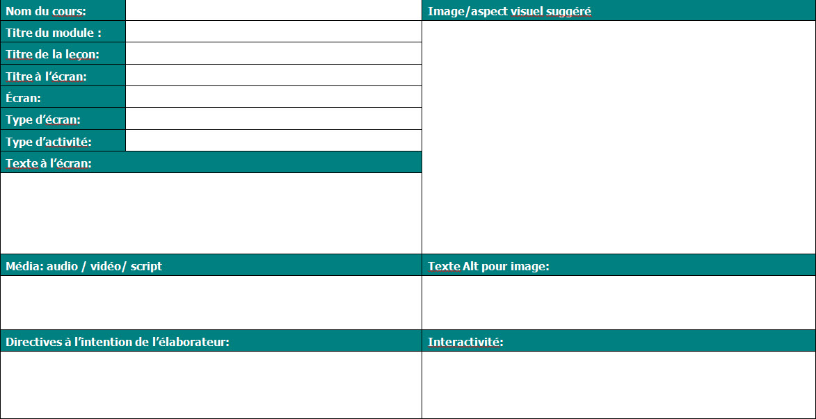
DÉMO – Comment utiliser le modèle des Technologies et Services d’apprentissage
Qu’est-ce qu’un scénarimage?
Pourquoi est-ce important?
Rôles et responsabilités
Quand faut-il commencer?
Principaux éléments requis
Programmation HTML
Intégration d’images
Utilisation du modèle des Services et technologies de l’apprentissage
Est-ce qu’il y a des questions?
Notes:
Open the word document – “Storyboard ID Demo_v2.docx” for demo of using LTS storyboard template

Slide 11
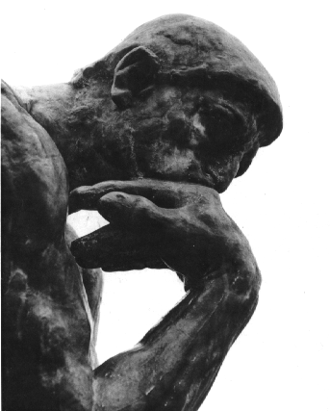
Est-ce qu’il y a des questions?
Qu’est-ce qu’un scénarimage?
Pourquoi est-ce important?
Rôles et responsabilités
Quand faut-il commencer?
Principaux éléments requis
Programmation HTML
Intégration d’images
Utilisation du modèle des Services et technologies de l’apprentissage
Est-ce qu’il y a des questions?
Notes:
Est-ce qu’il y a des questions?

